Slide 1
快速存取與網路連線全攻略
Qfinder Pro
Browser Station
myQNAPcloud Connect
更易找到 NAS
進行連線與設定
網路瀏覽無界限
輕鬆打造連線跳板
透過VPN連線以
便利安全的方式存取資料
Notes:
https://www.qnap.com/zh-tw/utilities#f8_08

Slide 2
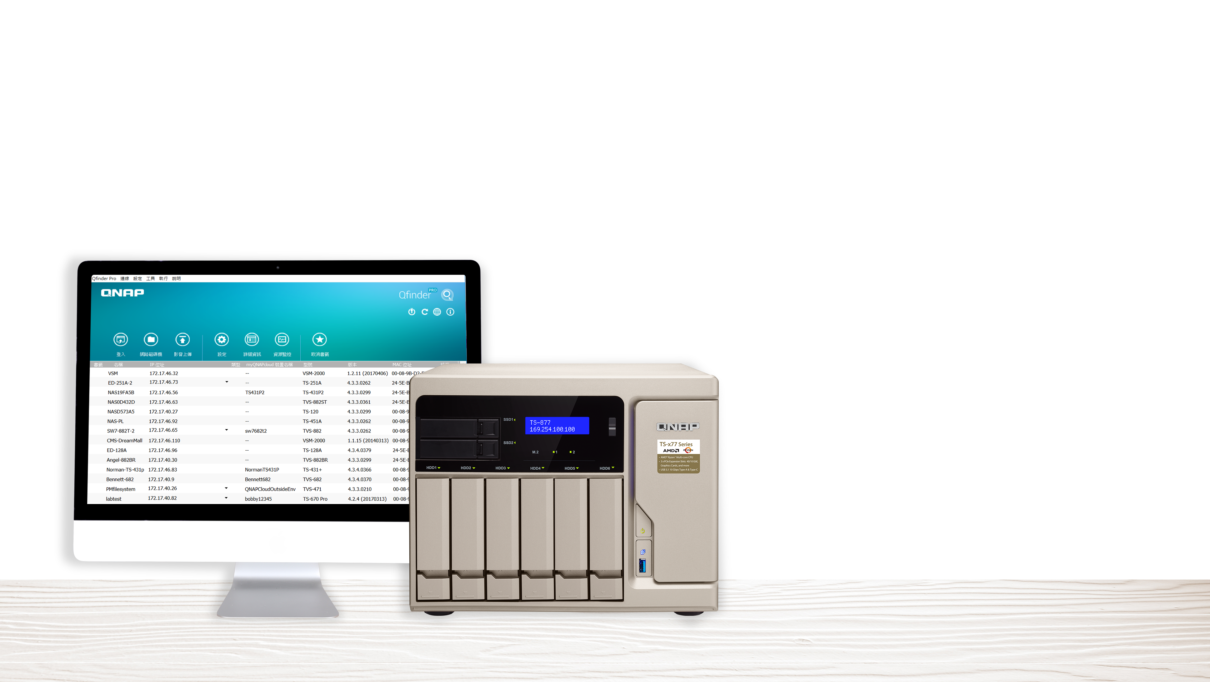
Qfinder Pro
Qfinder Pro
更易找到 NAS，進行連線與設定

Slide 3
你知道的Qfinder Pro...
透過Qfinder Pro 連上NAS以進行初始化設定
搜尋並連線同網段下的NAS進行操作

Slide 4
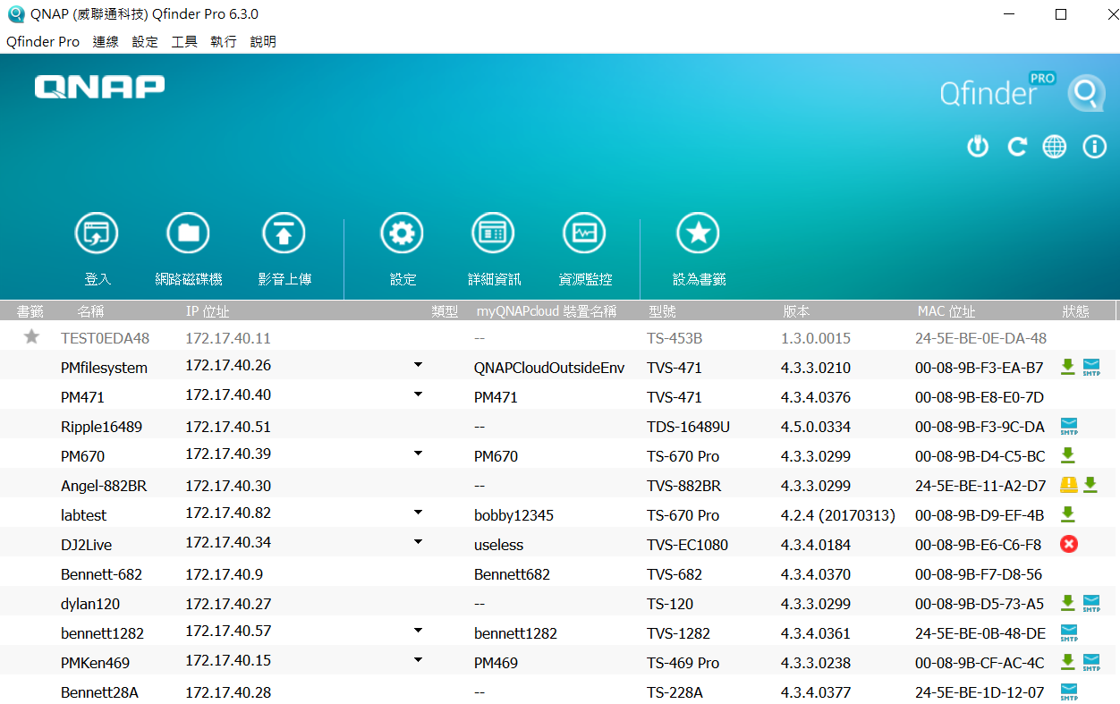
但其實QNAP Qfinder Pro 還提供更多功能
Notes:
放各個功能的icon圖
但別小看Qfinder Pro

Slide 5
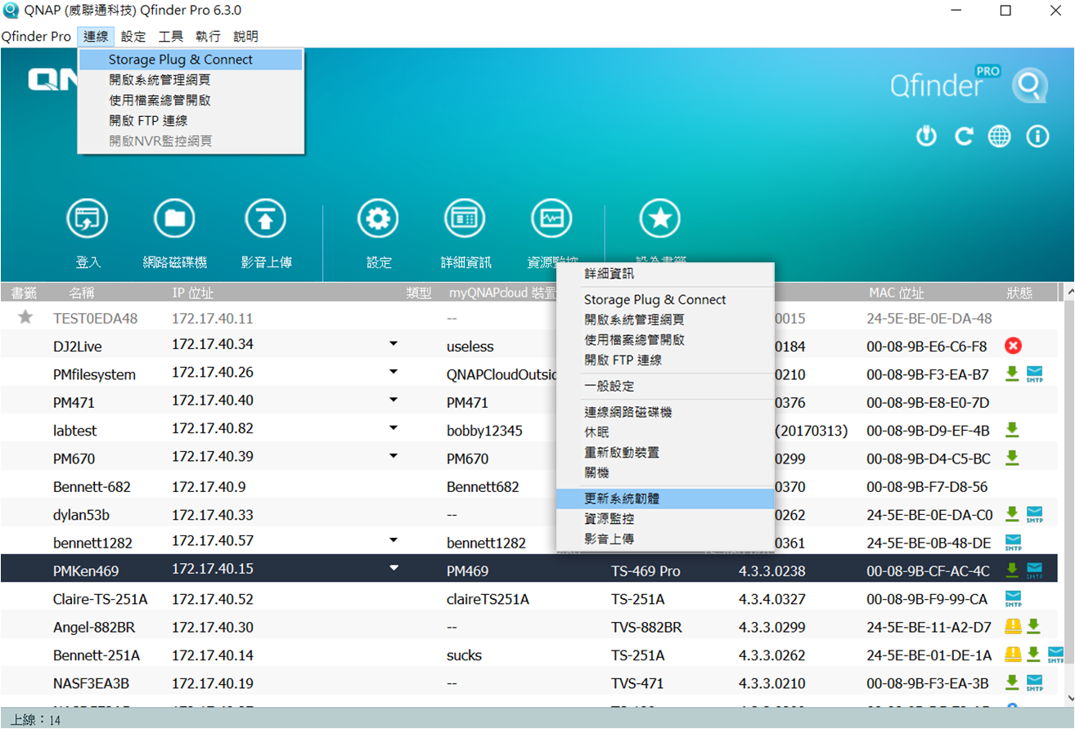
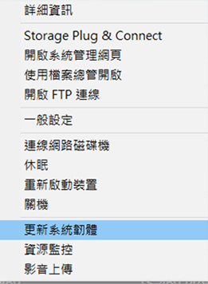
但其實QNAP Qfinder Pro 還提供更多功能
掛載資料夾
網路喚醒
(Wake on LAN)
韌體更新
按下右鍵即可呈現
Notes:
放各個功能的icon圖
但別小看Qfinder Pro

Slide 6
QNAP Qfinder Pro
S牌 Assistant
搜尋及連線
網路磁碟機
遠端喚醒(Wake on LAN)
搜尋及連線
網路硬碟
設定Wake on LAN
Notes:
照片上傳
影片轉檔設定
資源監控
CPU 使用率
記憶體使用率
區域網路
儲存空間

Slide 7
QNAP Qfinder Pro
S牌 Assistant
搜尋及連線
網路磁碟機
遠端喚醒(Wake on LAN)
NAS設定 影音上傳
資源監控 掛載資料夾
更新作業系統
軟體檢查與線上更新
搜尋及連線
網路硬碟
設定Wake on LAN
印表機裝置
提供更多的服務
魔鬼藏在
細節中....
Notes:
照片上傳
影片轉檔設定
資源監控
CPU 使用率
記憶體使用率
區域網路
儲存空間

Slide 8
Qfinder Pro 的獨家絕活
秘技!!

Slide 9
Qfinder Pro 主畫面，NAS資訊一目了然
透過Qfinder Pro主畫面就可以清楚與快速的看到NAS的資訊與狀態，包含：
狀態(可以快速檢視NAS的狀態)
新版韌體可更新
儲存空間達臨界或異常
系統發生嚴重問題
系統尚未初始化
SMTP尚未設置
基本資訊
IP位置
可查詢該NAS的所有可用IP，方便使用者用不同的方式進行連線
Notes:
放各個功能的icon圖
但別小看Qfinder Pro

Slide 10
NAS快速設定
可直接於Qfinder Pro中對
NAS進行快速設定
一般設定
裝置名稱
日期 / 時間
密碼
語言編碼
網路設定
SMTP設置

Slide 11
影音上傳
可選擇本地端的圖片或影片快速 進行批次上傳
可先在本地端轉檔再將檔案上傳至NAS，解決部分低階ARM機種不支援轉檔的問題

Slide 12
影音上傳-進階設定
效能 PK
建立相片縮圖
檔名衝突處理規則
上傳檔案設定
原始檔
轉檔後的檔案
轉檔畫質設定
720p m4v -> 360p mp4轉檔上傳所需時間
Qfinder Pro
S牌 Photo Station Uploader
37秒
93秒
兩者
相差
56秒

Slide 13
掛載資料夾- Windows
將NAS上的資料夾掛載到Windows的檔案總管，不必登入QTS，也可以快
速瀏覽並存取NAS上的資料
建立一個網路磁碟機
連線網路磁碟機
建立一個虛擬磁碟機
建立一個新的共享資料夾並進行掛載
直接掛載選定的共享資料夾
建立一個虛擬磁碟機並掛載
Notes:
您可以透過Qfinder Pro Windows的Storage Plug & Connect功能將NAS上的資料夾掛載到Windows的檔案總管。這是一個很方便的功能，掛載資料夾後，您不必登入QTS系統也可以由Windows檔案總管瀏覽並存取NAS上的資料。
請注意：Storage Plug & Connect目前只支援Qfinder Pro Windows版本。

Slide 14
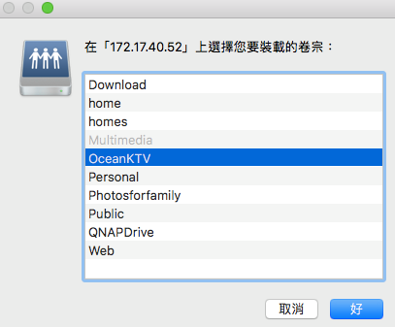
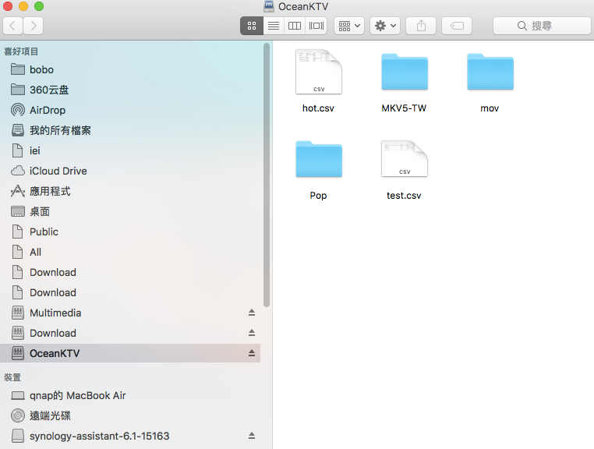
掛載資料夾- MacOS
獨家
將NAS上的資料夾掛載到MacOS的Finder，即使重開機也會自動掛載！
自動協助進行MacOS系統設定，大幅提升SMB連線在MacOS的傳輸速率
1
2
Notes:
MAC也可以

Slide 15
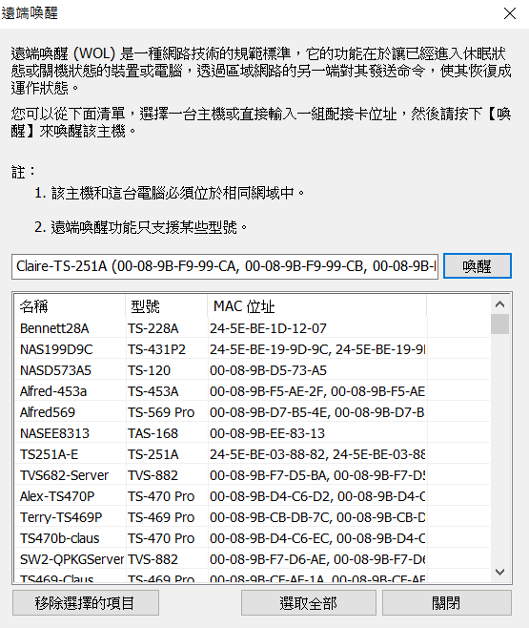
網路喚醒WOL
平時關機節省電力，須要使用NAS時，再透過Wake on LAN 功能遠端喚醒休
眠中的NAS，即可正常使用
功能 PK
Qfinder Pro
Synology Assistant
記憶搜尋過的NAS，即使目前無法找到也可以進行喚醒
休眠後就無法找到NAS要如何喚醒？

Slide 16
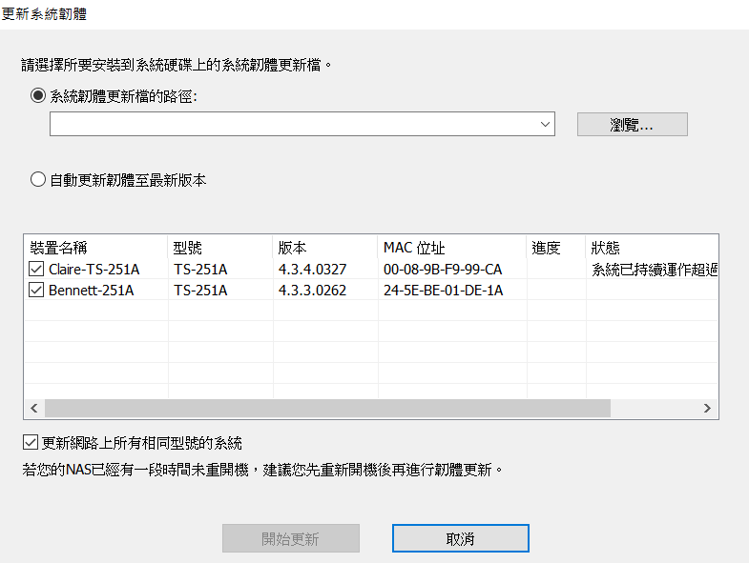
韌體更新
不用透過web介面，使用
Qfinder Pro直接進行韌體更新
手動上傳(韌體更新檔)
線上更新(韌體更新檔)
一次對網域中所有相同型號的系統做批次韌體更新

Slide 17
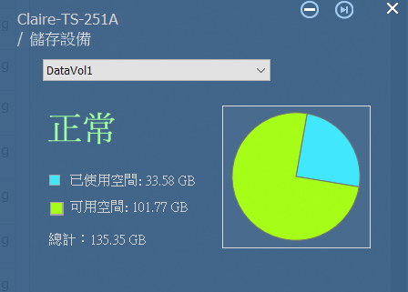
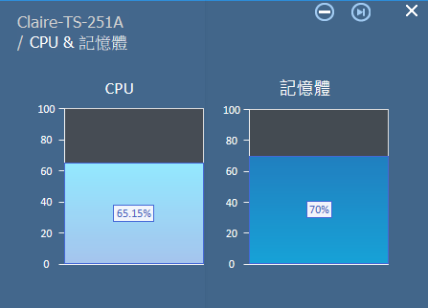
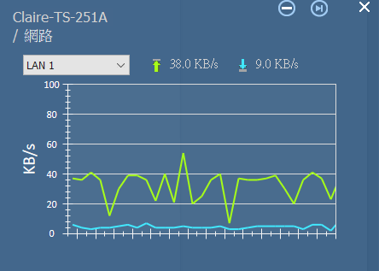
資源監控
快速得知NAS使用狀況、
系統是否正常運作、CPU
和記憶體的使用率
Notes:
Resources monitoring helps you to find out the allocation of resources of your NAS.

Slide 18
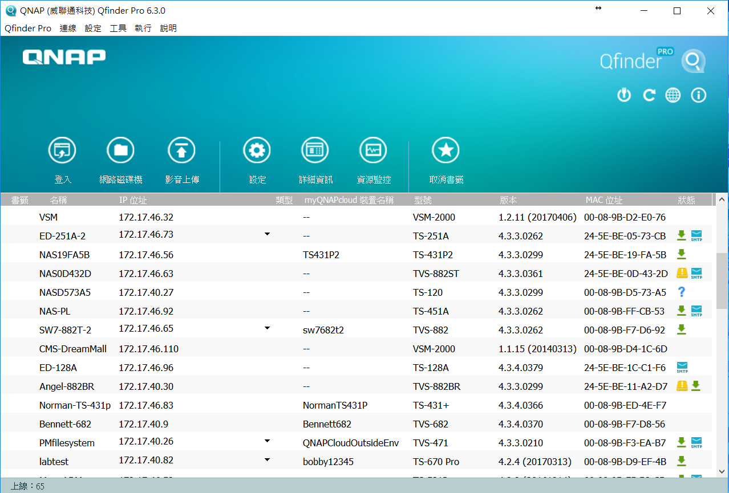
Qfinder Pro版本檢查與線上更新
自動檢查並提醒您有更新版的Qfinder Pro，讓您即時擁有最新的功能與最棒的使用體驗！
Notes:
Qfinder Pro version inspection and online update
Qfinder Pro automaticlly inspect and remind you if there is a updated version. In that case, you could use the newest and best version of Qfinder Pro and yet have a perfect experience.

Slide 19
Qfinder for Chrome & Chromebook

Slide 20
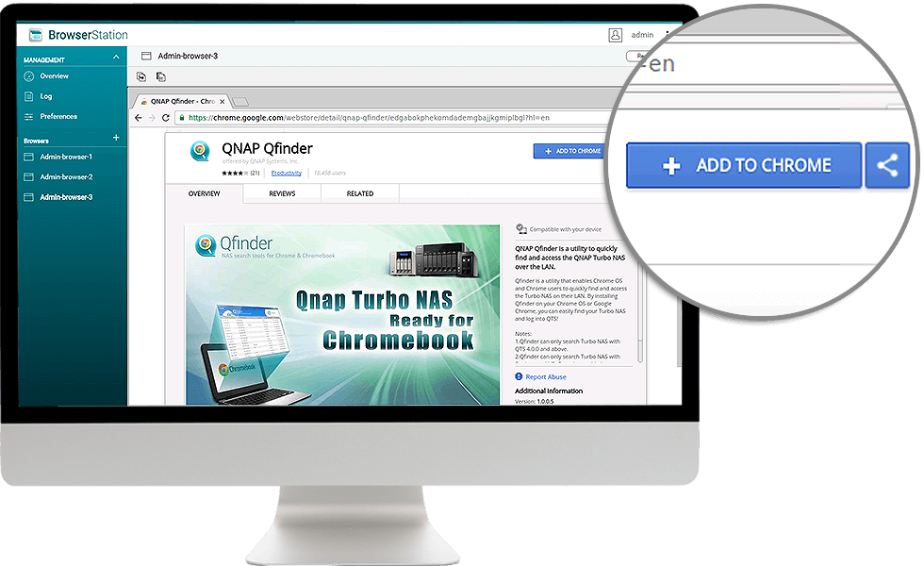
整合QNAP Qfinder，快速搜尋 NAS
您可以在瀏覽器安裝 Qfinder 擴充套件，幫助您快速搜尋區域網路上的
QNAP NAS，存取資料更便捷。

Slide 21
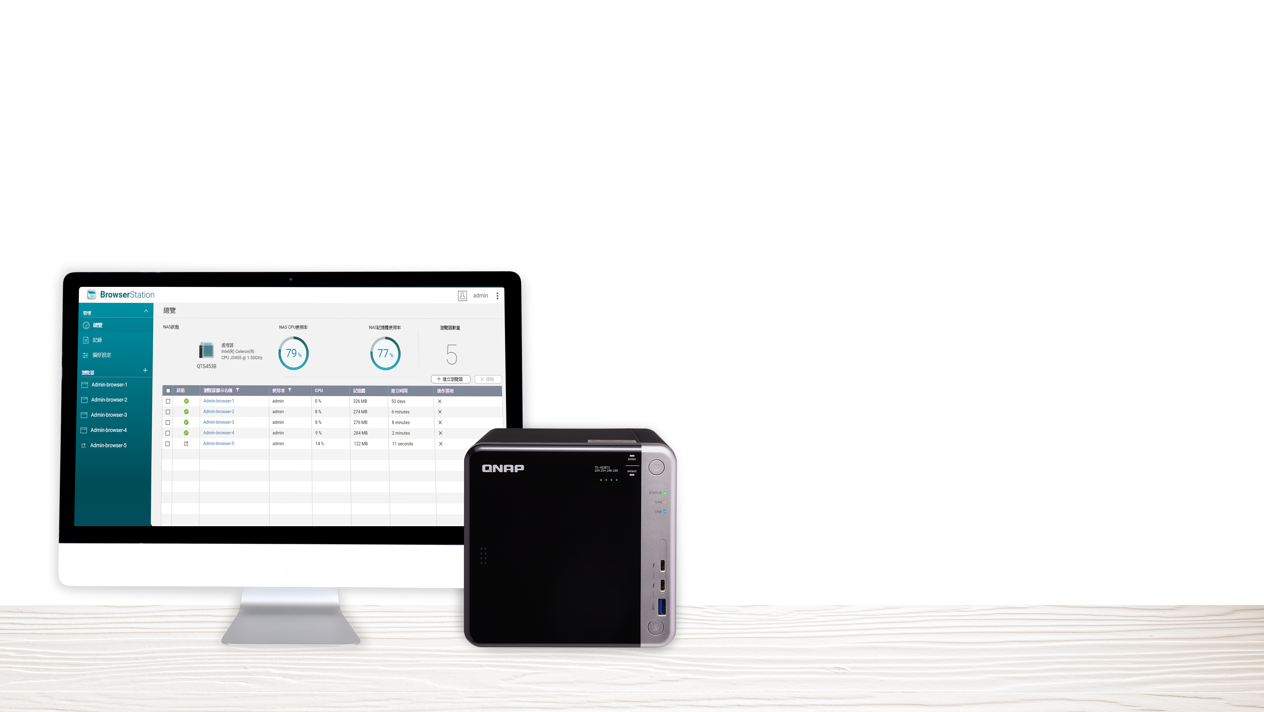
Browser Station
網路瀏覽無界限 輕鬆打造連線跳板

Slide 22
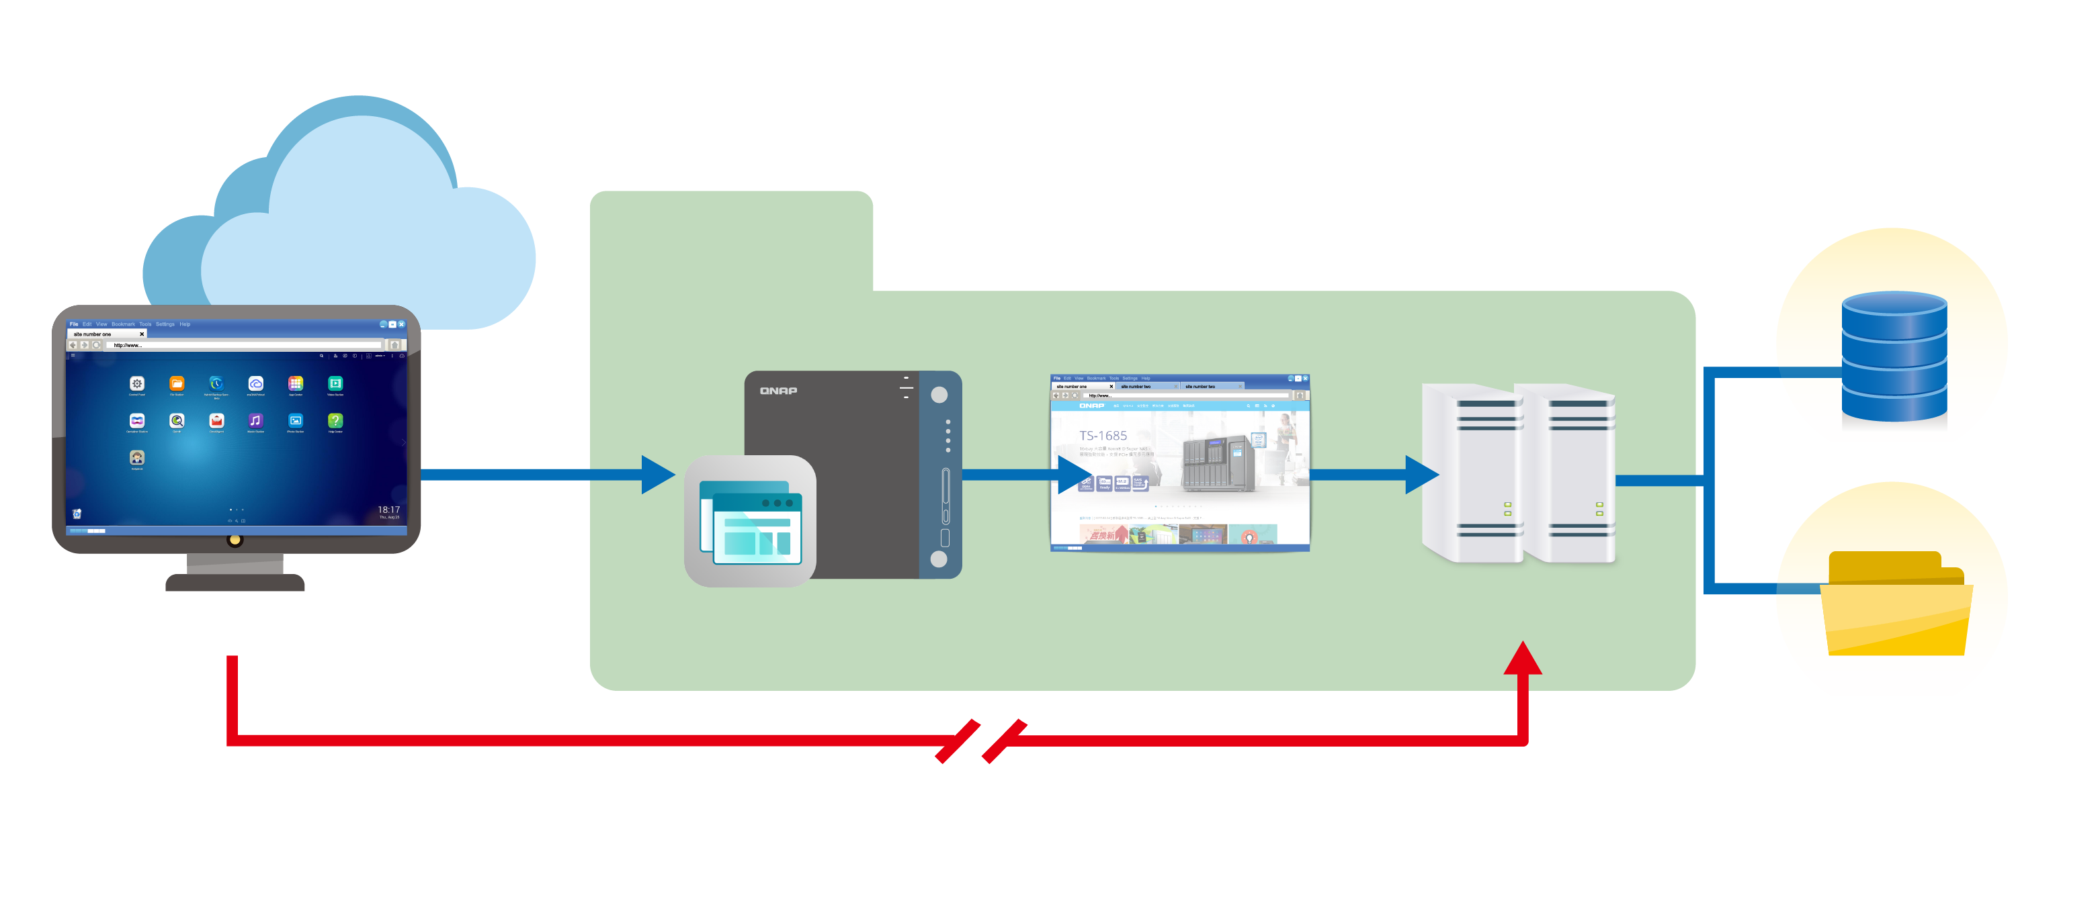
Browser Station
透過 NAS 瀏覽無界限，輕鬆打造連線跳板
在 NAS 上建立虛擬瀏覽器，透過 NAS 避開網路限制存取資源。
彈性選擇下載檔案位置，直接儲存於 NAS 中 。
myQNAPcloud
區域網路
資料庫
網路
檔案總管
瀏覽器
Brower Station
伺服器
Notes:
What is browser station?
you could browse whatever you want via NAS. How to do it? you need to establish virtual browser on your NAS so that you could break the limitations on Internet
Also, You could choose the destination file for your downloaded files and those files are directly stored in your NAS.

Slide 23
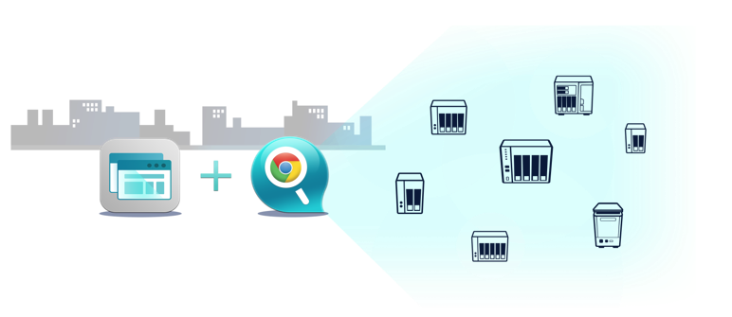
搭配 QNAP Qfinder 擴充套件
突破網路限制，直接進行遠端NAS的操作
Browser Station
QNAP Qfinder
Notes:
Browser Station along with Qfinder add-on

Slide 24
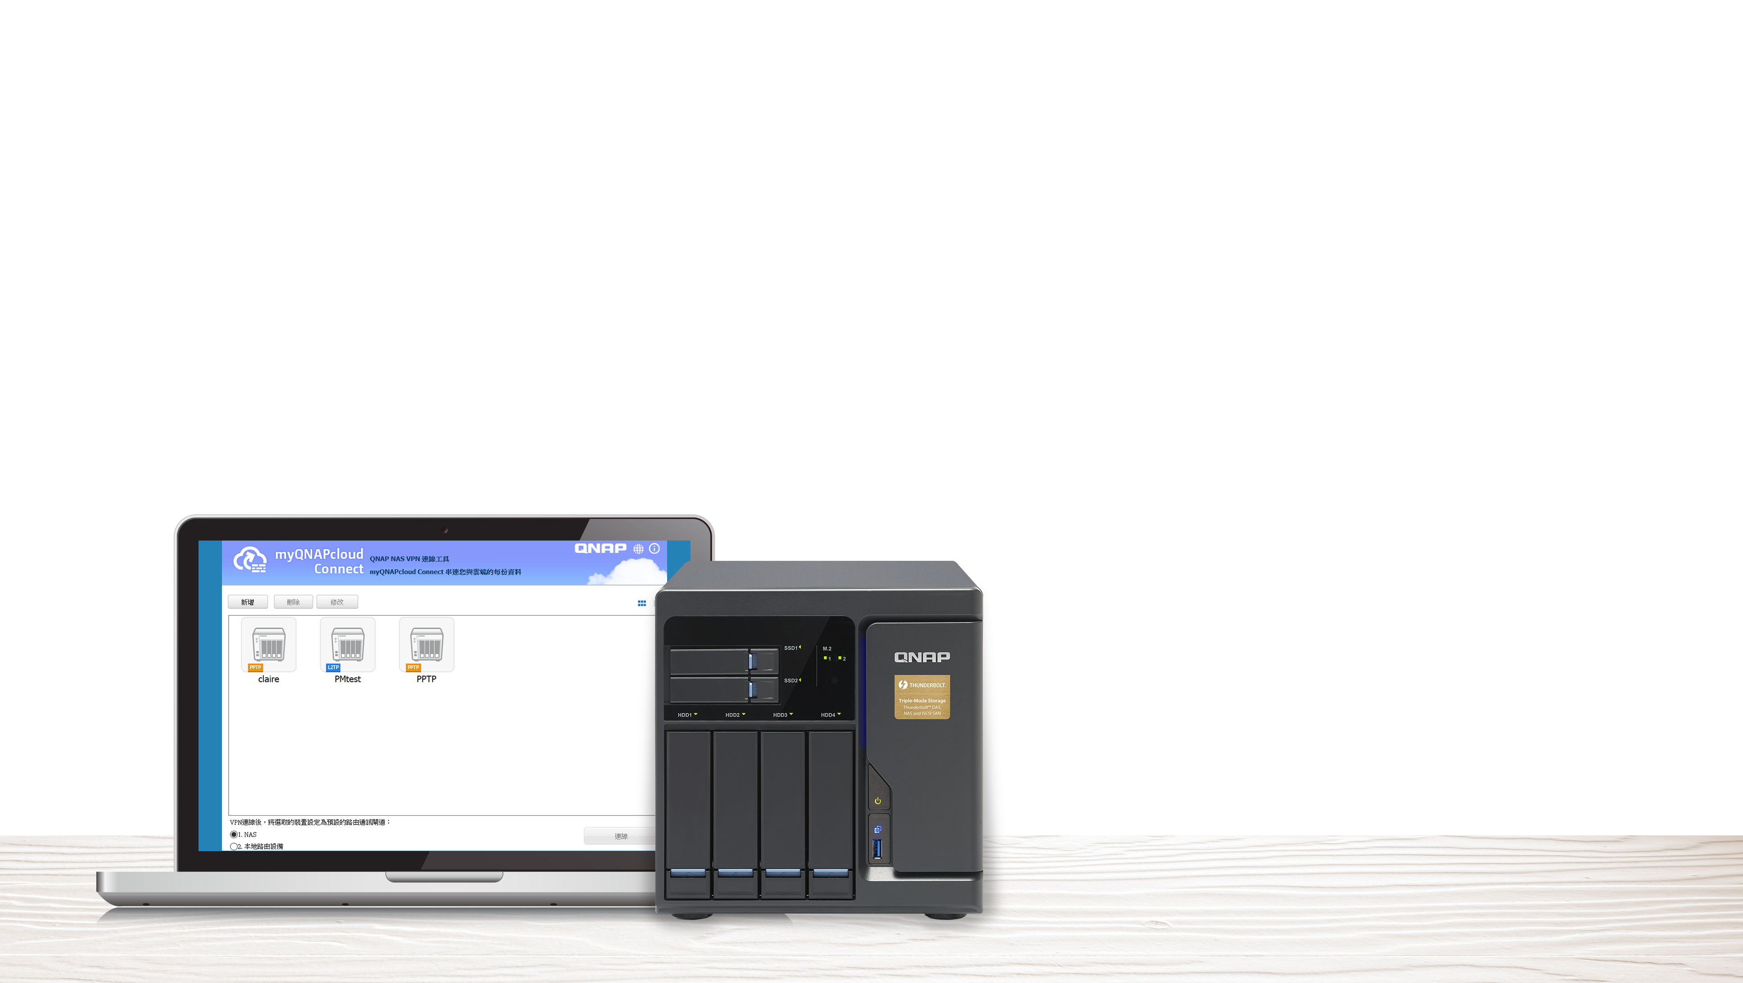
myQNAPcloud Connect
透過VPN連線以便利安全的方式存取資料
透過VPN連線以便利安全的方式存取資料

Slide 25
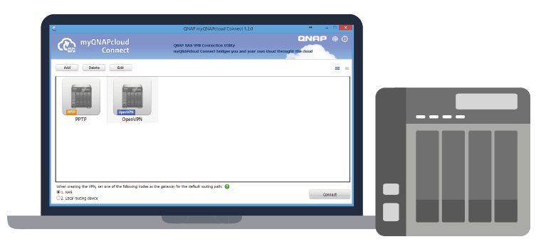
myQNAPcloud Connect
專為 Windows 使用者設計
提供 VPN 連線直接存取所有 QNAP NAS 的檔案及應用服務的連結
可於檔案總管內以拖曳的方式輕鬆管理檔案
支援OpenVPN、PPTP與L2TP/IPSec協定

Slide 26
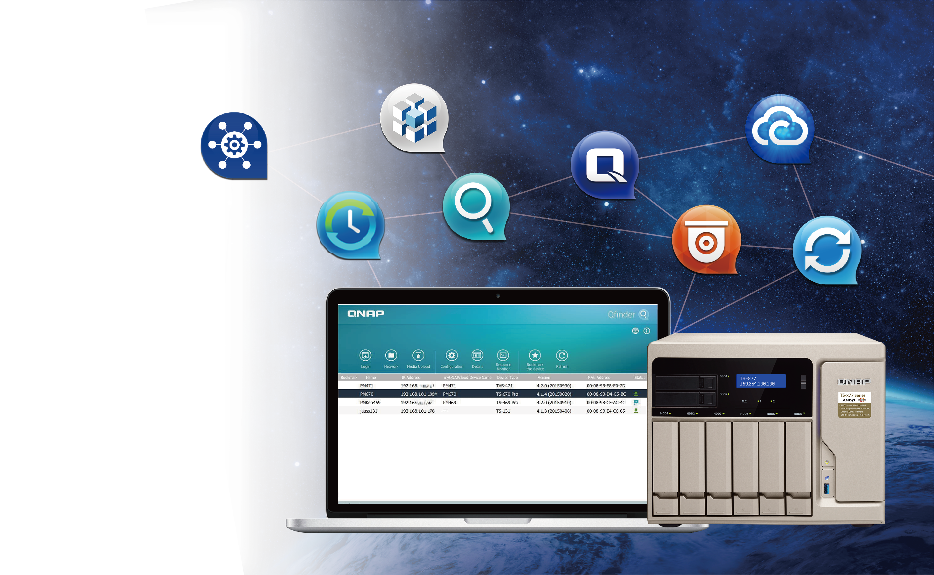
更多的應用工具等你來使用
更多實用的工具，協助你輕鬆完成每項日常工作
QNAP Utilities
PC端：
Qsync, QVHelper, QVR Client, myQNAPcloud Connect
Server端：
vSphere (Web) Client plug-in, Q'center Virtual Appliance, QNAP Snapshot Agent
多媒體應用：
Video HD(KODI Add-on), Qmedia(Android)
Notes:
Here are some more tools that could help you with your daily work.
for PC
for server
multimedia applicaton

Slide 27
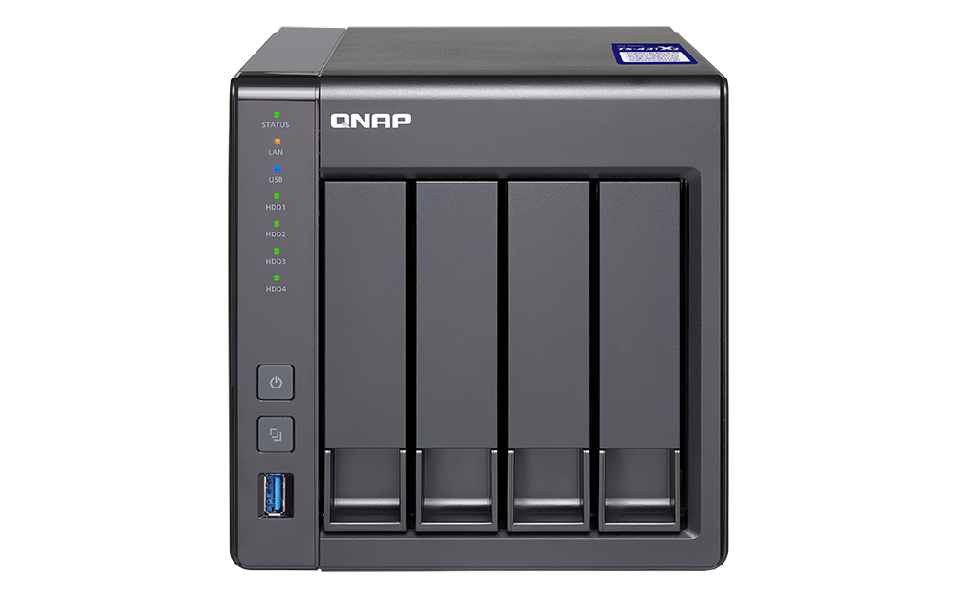
Demo

